Slide 1


Pengenalan Pemrograman Berorientasi Objek
Pemrograman Berorientasi Object
Abas Setiawan
Ardiawan Bagus Harisa

Slide 2
Tujuan Pembelajaran
Mahasiswa dapat mengidentifikasi PBO secara umum
Mahasiswa dapat membuat setidaknya satu Class diagram
Mahasiswa dapat membuat Program dasar dengan Java
Mahasiswa mampu membuat setidaknya satu Class/Objek

Slide 3
Pengenalan dan Kontrak Kuliah

Slide 4
Kontak, Kontrak Kuliah, & Peraturan
Email: abas.setiawan@dsn.dinus.ac.id
WA: 08995550219 (Sertakan NAMA,NIM,& KELAS)
UTS: 30(T/P)
UAS: 40(T/P)
TUGAS : 30
PROJECT OPTIONAL → PENGGANTI UAS
Terlambat 10 menit.
Dilarang meng-absenkan atau di-absenkan = NILAI E

Slide 5
Pengantar Pemrograman Java

Slide 6
Sejarah Java
James Gosling dan Sun Microsystem
Oak
Java → 20 Mei 1995
HotJava
Web Browser pertama dengan JAVA
Symbian
Android (Saat ini)

Slide 7
Kenapa Java
Java memungkinkan untuk mengembangkan aplikasi desktop, web, maupun mobile.
Bahasa pemrograman yang populer
Java merupakan general purpose programming language
Mendukung Pemrograman Modern (termasuk Pemrograman Berorientasi Objek)
Mudah dipelajari secara sintak pemrograman

Slide 8
Karakteristik Java
Mudah
Berorientasi Objek
Terdistribusi → Jaringan
Terintrepetasi (Interpeted) → Java Intrepeter
Kuat (Robust) → compiler tanggap, runtime exception handling
Aman → mekanisme keamanan
Arsitektur-Neutral → Tulis sekali run dimana saja
Portable → Multi platform
Performa yang baik
Mendukung Multithread programming
Dinamis → langsung tercomplie (on-the-fly)

Slide 9
Anatomi program Java (Sedikit)
Setiap program langsung memiliki 1 Class dan 1 fungsi main secara default
Pembuatan Statement (berisi rangkaian aksi atau urutan aksi) dalam satu baris program dan di akhiri dengan terminator “;”
Case-sensitive
Terdapat beberapa kata yang sudah disiapkan (JANGAN GUNAKAN UNTUK PENAMAAN FUNGSI ATAU CLASS ATAU ....)
Contoh: public, class, void, ..
Komentar program dengan “//” dan “/* */”
{ .. } untuk blok

Slide 10
Blok
Blok pemisah dari program yang dibuat yang berisi komponen-komponen program.
Blok Class
public class Test {
public static void main(String[] args) { System.out.println("Welcome to Java!");
}
}
Blok Main

Slide 11
Simbol Spesial
Karakter Simbol | Nama | Deskripsi
{ } | Kurung kurawal pembuka dan penutup | Untuk blok statemen
( ) | Kurung pembuka dan penutup | Digunakan bersama fungsi/method
[ ] | Kurung kotak pembuka dan penutup | Untuk array
// | Double slashes | Komentar 1 baris
/* */ | Slash bintang – bintang slash | Komentar banyak baris
; | Titik koma (semicolon) | Akhir dari statement

Slide 12
Error pada Java
Error sintaksis (Syntax Errors)
Langsung terdeteksi oleh compiler
Runtime Errors
Menyebabkan program berhenti secara tiba-toba
Logic Erros
Menghasilkan hasil yang salah (bug)

Slide 13
Pengenalan Pemrograman Berorientasi Objek

Slide 14
Mengapa programmer butuh PBO? (Dari sudut pandang pemrograman terstrukur)
Program semakin susah di-maintain.
Fungsi-fungsi program yang sudah ada susah untuk digabungkan dengan fungsi-fungsi yang baru tanpa harus merombak sistem.
Biasanya programmer selalu membuat program dari awal (from scratch) dan membuang2 waktu pengembangan.
Kurangnya kerja tim dalam memprogram.
Susahnya menerjemahkan dari model bisnis dalam model pemrograman.
Pemrograman tersruktu Bekerja dengan baik pada sistem lingkup yang terisolasi, tetapi tidak jika sistem terintregasi.

Slide 15
Mengapa programmer butuh PBO? (Keuntungan PBO)
Mudah menerjemahkan model bisnis ke model imprementasi software.
Kemampuan maintain yang efisien dan cepat.
Efektif dalam kerja tim.
Kode dapat dengan mudah beradaptasi dengan third-party code/program.
Mendukung komputasi terdisrribusi.
Mendukung OS modern.
Kemampuan untuk membuat GUI yang lebih intuitif.

Slide 16
Definisi PBO?
Suatu pendekatan pengembangan software yang memiliki struktur berbasis objek yang beriteraksi satu sama lain untuk memenuhi suatu tugas. (Dan Clark)
Metode pemrograman yang melibatkan kreasi dari objek-objek yang memodelkan proses bisnis yang akan diselesaikan. (Simon Kendal)

Slide 17
Karakteristik OOP
Objek
Class
Enkapsulasi
Polymorphism
Inheritance
Agregrasi

Slide 18
Konsep Class & Object

Slide 19
Mendefinisikan Class untuk Objects
Objek merepresentasikan entitas didunia nyata.
Objek memiliki properti dan tingkah laku:
Properti: Sesuatu yang melekat sebagai karakter dari suatu objek
Tingkah laku: Sesuatu yang menuntut objek untuk melakukan suatu aksi. (method)
Objek merupakan instance of class.

Slide 20
Class dan Object
Class: Koleksi dari definisi data/properti dan metode-metode (methods) pada suatu unit dengan tujuan khusus.
Class dapat juga disebut sebagai blueprint yang mendefinisikan data dan metode-metode apa yang ada pada suatu objek.
Object: representasi dari Class
Contoh:
Class Mahasiswa: Seorang mahasiswa memiliki nim, nama, jenis kelamin, alamat,semester, jurusan, kelas yang diambil. Mahasiswa juga dapat belajar, bermain, dan meneliti.
Object Mawar: Mawar merupakan mahasiswa Teknik Informatika semester 10 dengan nim A.11.2222.22222, memiliki jenis kelamin perempuan, berasal dari jawa tengah, dan mengambil matakuliah: PTI, OOP,dan Tugas Akhir. Mawar juga memiliki aktifitas seperti belajar kelompok, bermain bulu tangkis, dan meneliti tugas akhir yang belum kunjung usai.

Slide 21
Class dan Object (lanj.)
Terdapat 3 langkah umum membuat objek dari suatu class.
Deklarasi: Suatu deklarasi variable dengan nama variable dan tipe objek variable.
Instansiasi: Dengan kata kunci sintaksis “new” untuk membuat suatu objek.
Inisialisasi: Dengan kata kunci sintaksis “new” yang diikuti dengan pemanggilan suatu konstruktor. Langkah pemanggilan ini disebut inisialisasi objek baru.

Slide 22
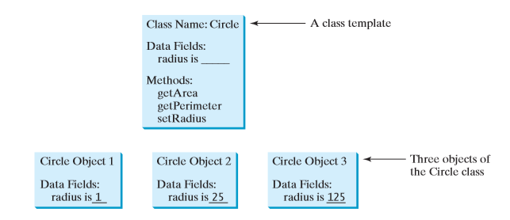
Gambaran Sederhana suatu Class dan Object

Slide 23
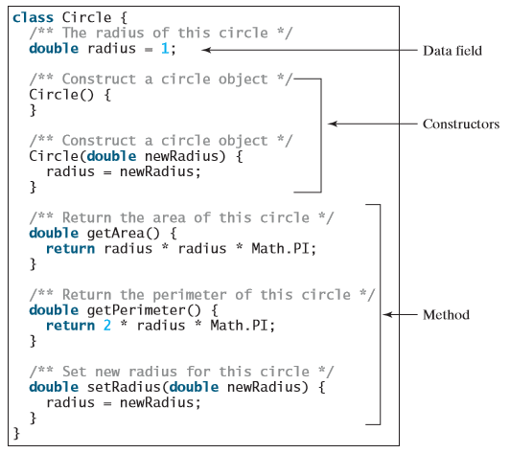
Contoh implementasi suatu class

Slide 24
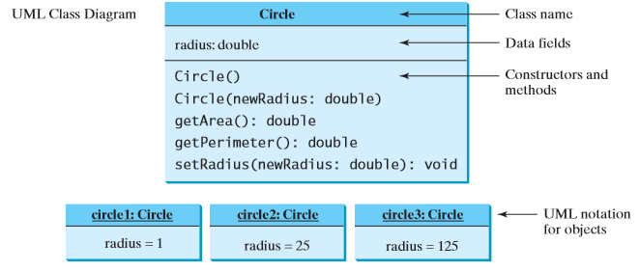
Notasi UML (Unified Modeling Language)
Dari gambar contoh class sebelumnya, dapat digambarkan dengan UML Class diagram atau dapat disebut dengan Class diagram. Dari contoh kode class sebelumnya, berikut adalah bentuk Class diagram-nya:

Slide 25
Latihan 1
Buat 2 class TestSimpleCircle dan SimpleCircle dengan Java!
TestSimpleCircle merupakan main class.
SimpleCircle merupakan class biasa.
Panggil/Instansiasi SimpleCircle kedalam TestSimpleCircle.
Gambarkan Class diagram dari SimpleCircle

Slide 26
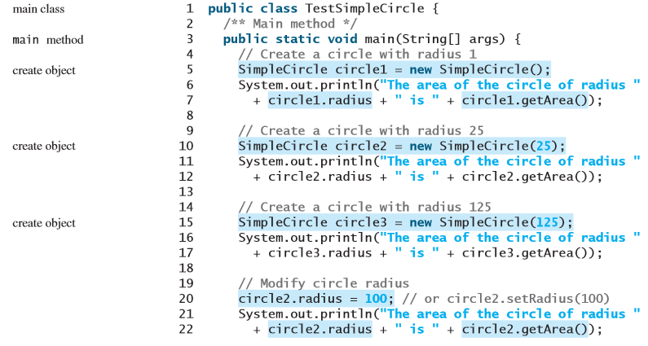
Sedikit Bantuan (TestSimpleCircle.java)

Slide 27
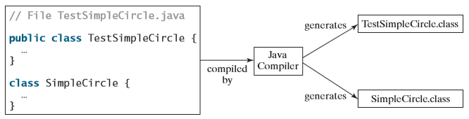
Bagaimana proses kompilasi class pada Java?

Slide 28
Persiapan Praktikum

Slide 29
Petunjuk Praktikum
Download dan Instal JDK atau JAVA API terbaru http://www.oracle.com/technetwork/java/javase/downloads/index.html
Download dan Instal Netbeans melalui link diatas. (Opsional)
Silahkan gunakan editor sesuka hati: Notepad,Notepad++,Sublime,Netbeans, dll.

Slide 30
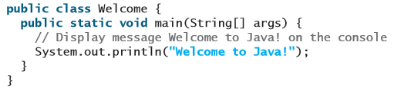
Petunjuk Praktikum (lanj.)
Buat kode sederhana dan simpan dengan nama “Welcome.java” pastikan ekstensi file “.java”
Ingat-ingat tempat direktori dimana anda menyimpan file Welcome.java tersebut.

Slide 31
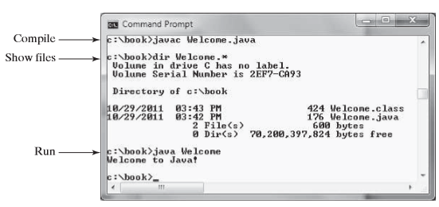
Kompile
Asumsi: Welcome.java disimpan di C:\book
Maka cara kompilasinya adalah:
Buka CMD masuk ke direktori C:\book dengan perintah “cd” (jika belum tahu lihat ini http://stackoverflow.com/questions/17753986/how-to-change-directory-in-windows )
Setelah berada pada direktori C:\book masukkan perintah javac Welcome.java
Kemudian masukkan perintah Java Welcome

Slide 32
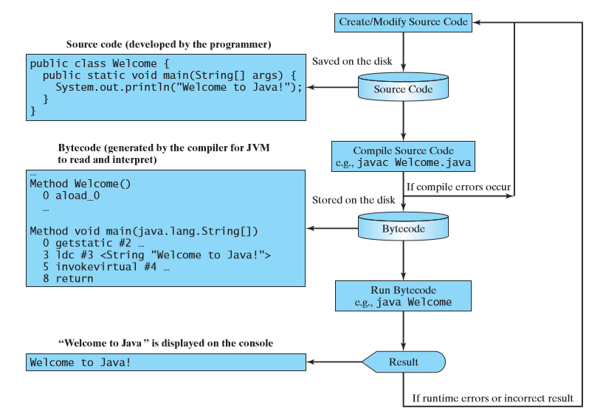
Sekali lagi tentang Kompilasi!

Slide 33
Referensi
Introduction to Java Programming, Comprehensive Version (10th Edition) by Y. Daniel Liang, 2015, Pearson Education, Inc.

